Slide 1
Análisis de datos
en Azure

Slide 2
Dos plataformas de análisis en Azure
Microsoft Fabric
Azure Databricks
Plataforma SaaS unificada sobre OneLake.
Plataforma basada en Apache Spark y Delta Lake.
Ingeniería de datos, almacenamiento, tiempo real, ciencia de datos y Power BI.
Flujos centrados en código y cuadernos.
2 / 30

Slide 3
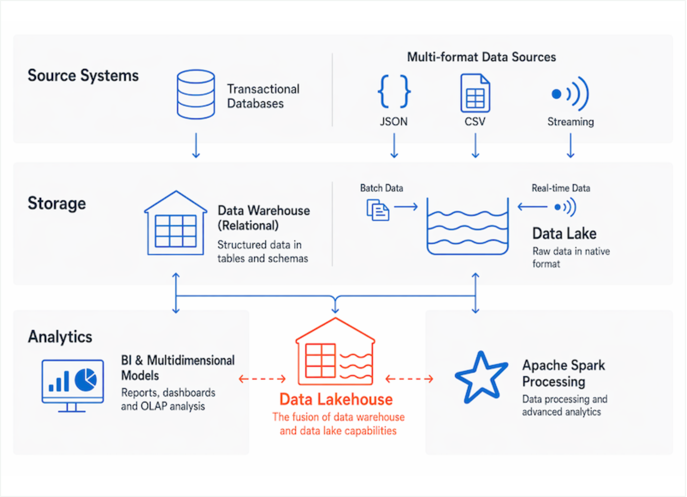
Análisis a gran escala: BI más macrodatos
El almacenamiento convencional copia datos transaccionales a una base relacional optimizada para consultar.
Los macrodatos llegan por lotes o en flujos a un lago, procesado con motores como Apache Spark.
La combinación da lugar al almacén de lago de datos.
3 / 30

Slide 4
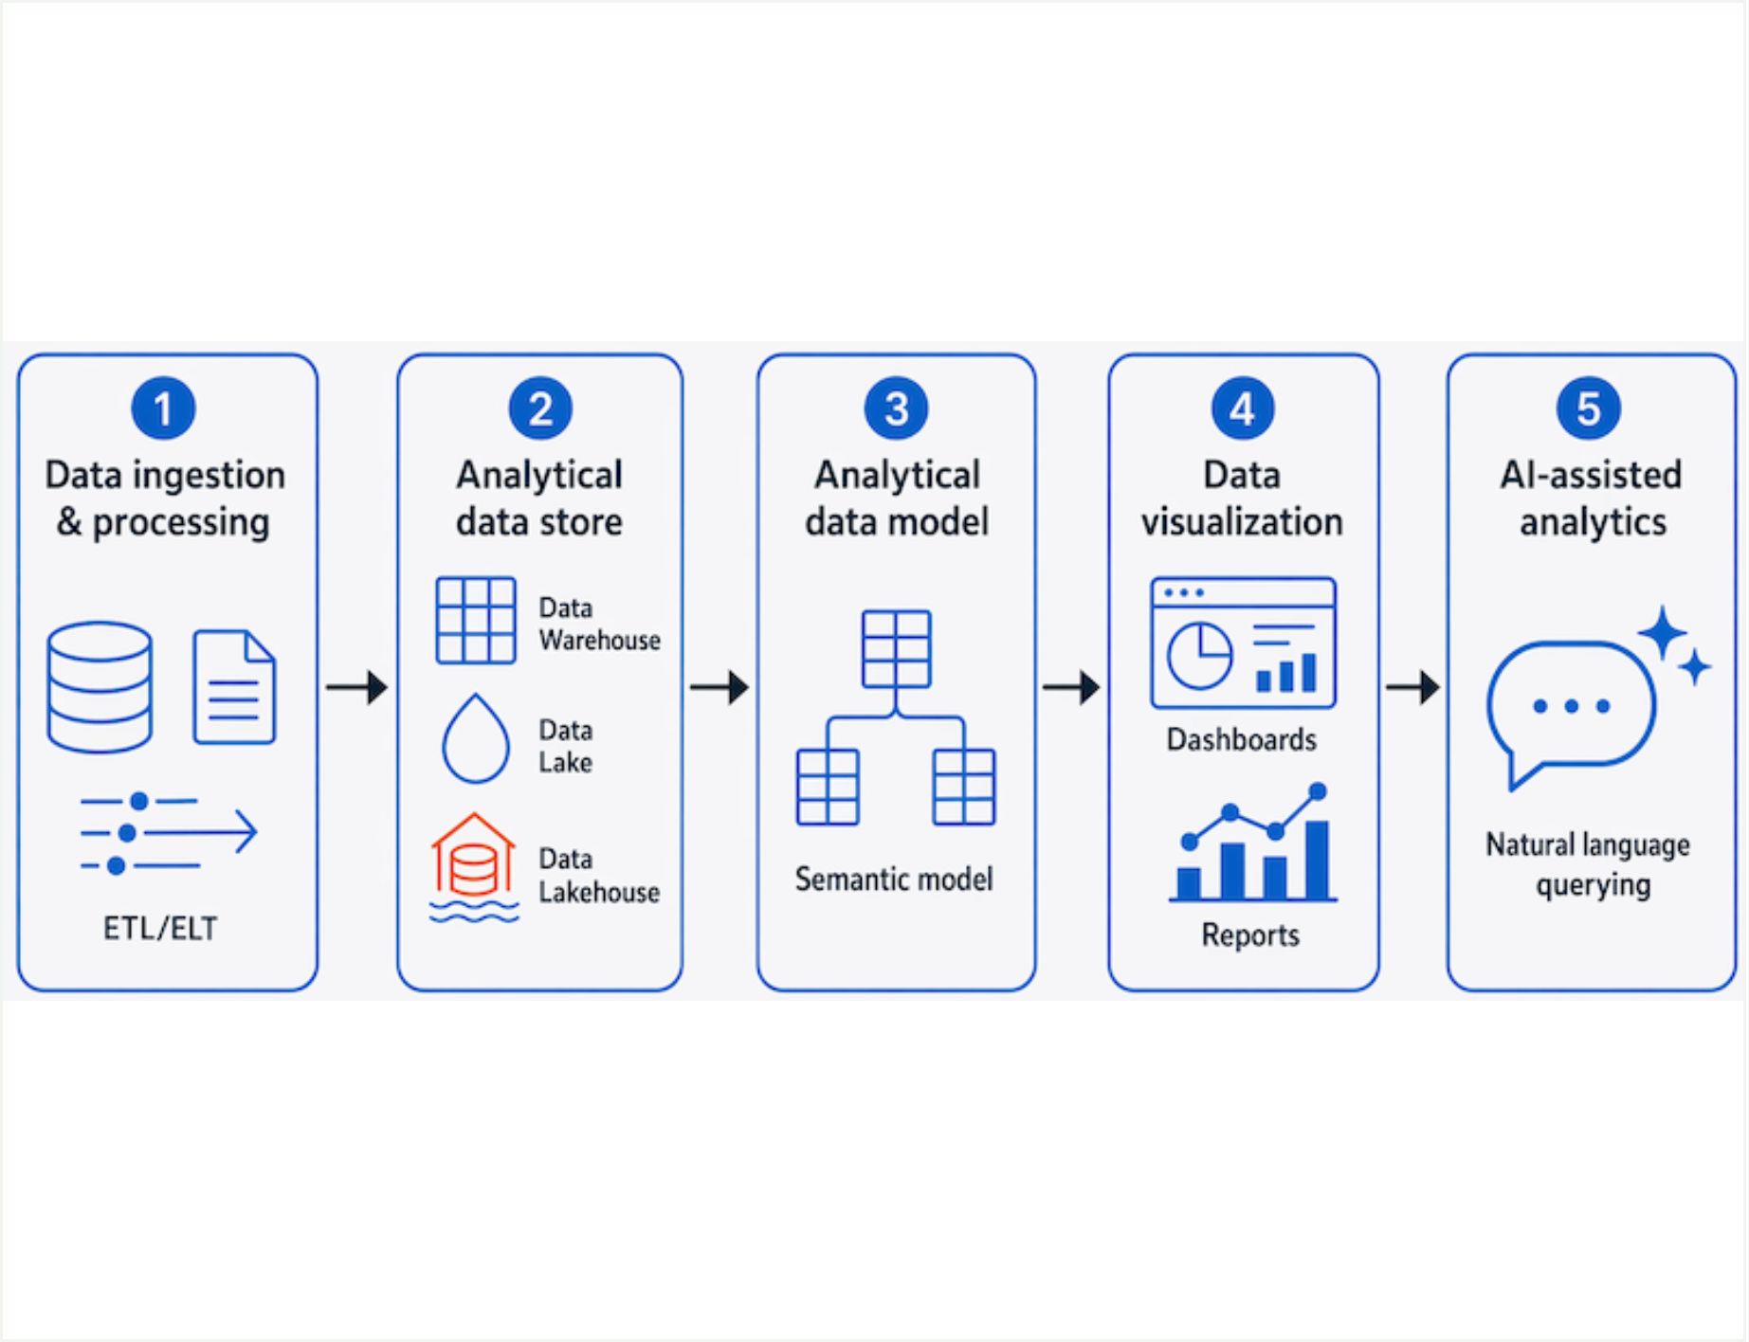
Arquitectura: cinco capas
Ingesta y procesamiento: ETL o ELT, lotes y tiempo real.
Almacén de datos analíticos.
Modelo de datos analíticos: modelo semántico, DAX y Direct Lake.
Visualización de datos.
Análisis asistido por IA: Q&A, Copilot y Genie.
4 / 30

Slide 5
Fabric y Databricks por dentro
Fabric
Databricks
Lakehouse · Warehouse
Data Factory · Power BI
Lakehouse · Databricks SQL
Notebooks · Catálogo de Unity · Genie
Sobre OneLake con Delta Lake.
5 / 30

Slide 6
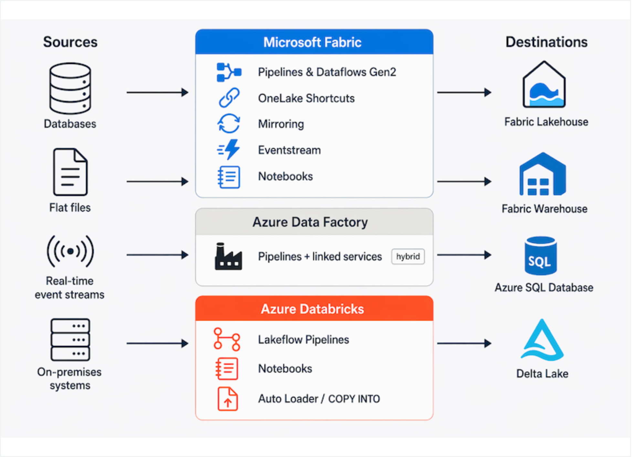
Ingesta de datos en Fabric
Data Factory con canalizaciones y Dataflows Gen2.
Accesos directos de OneLake a ADLS Gen2, S3 o GCS sin copiar datos.
Mirroring para replicación casi en tiempo real de bases externas.
Eventstream y Notebooks para streaming y lógica personalizada.
6 / 30

Slide 7
Ingesta en Azure Data Factory
y Databricks
Azure Data Factory
Canalizaciones declarativas de Lakeflow
Cuadernos de Databricks
Canalizaciones fuera de Fabric, incluidos orígenes locales en entornos híbridos.
Ingesta ad hoc o exploratoria.
Enfoque recomendado para ingesta continua de producción.
7 / 30

Slide 8
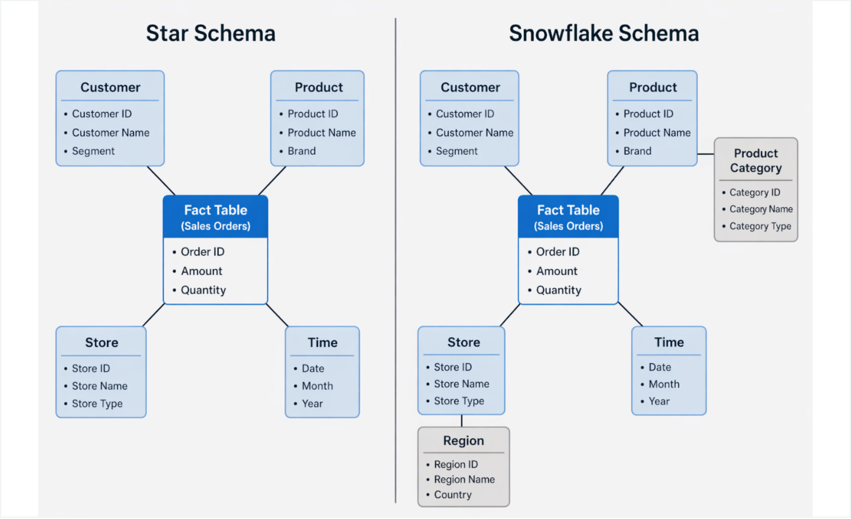
Almacenes de datos:
esquema de estrella y copo de nieve
Base relacional con esquema optimizado para análisis.
Tablas de hechos centrales relacionadas con tablas de dimensiones.
El copo de nieve añade tablas a las dimensiones para jerarquías.
8 / 30

Slide 9
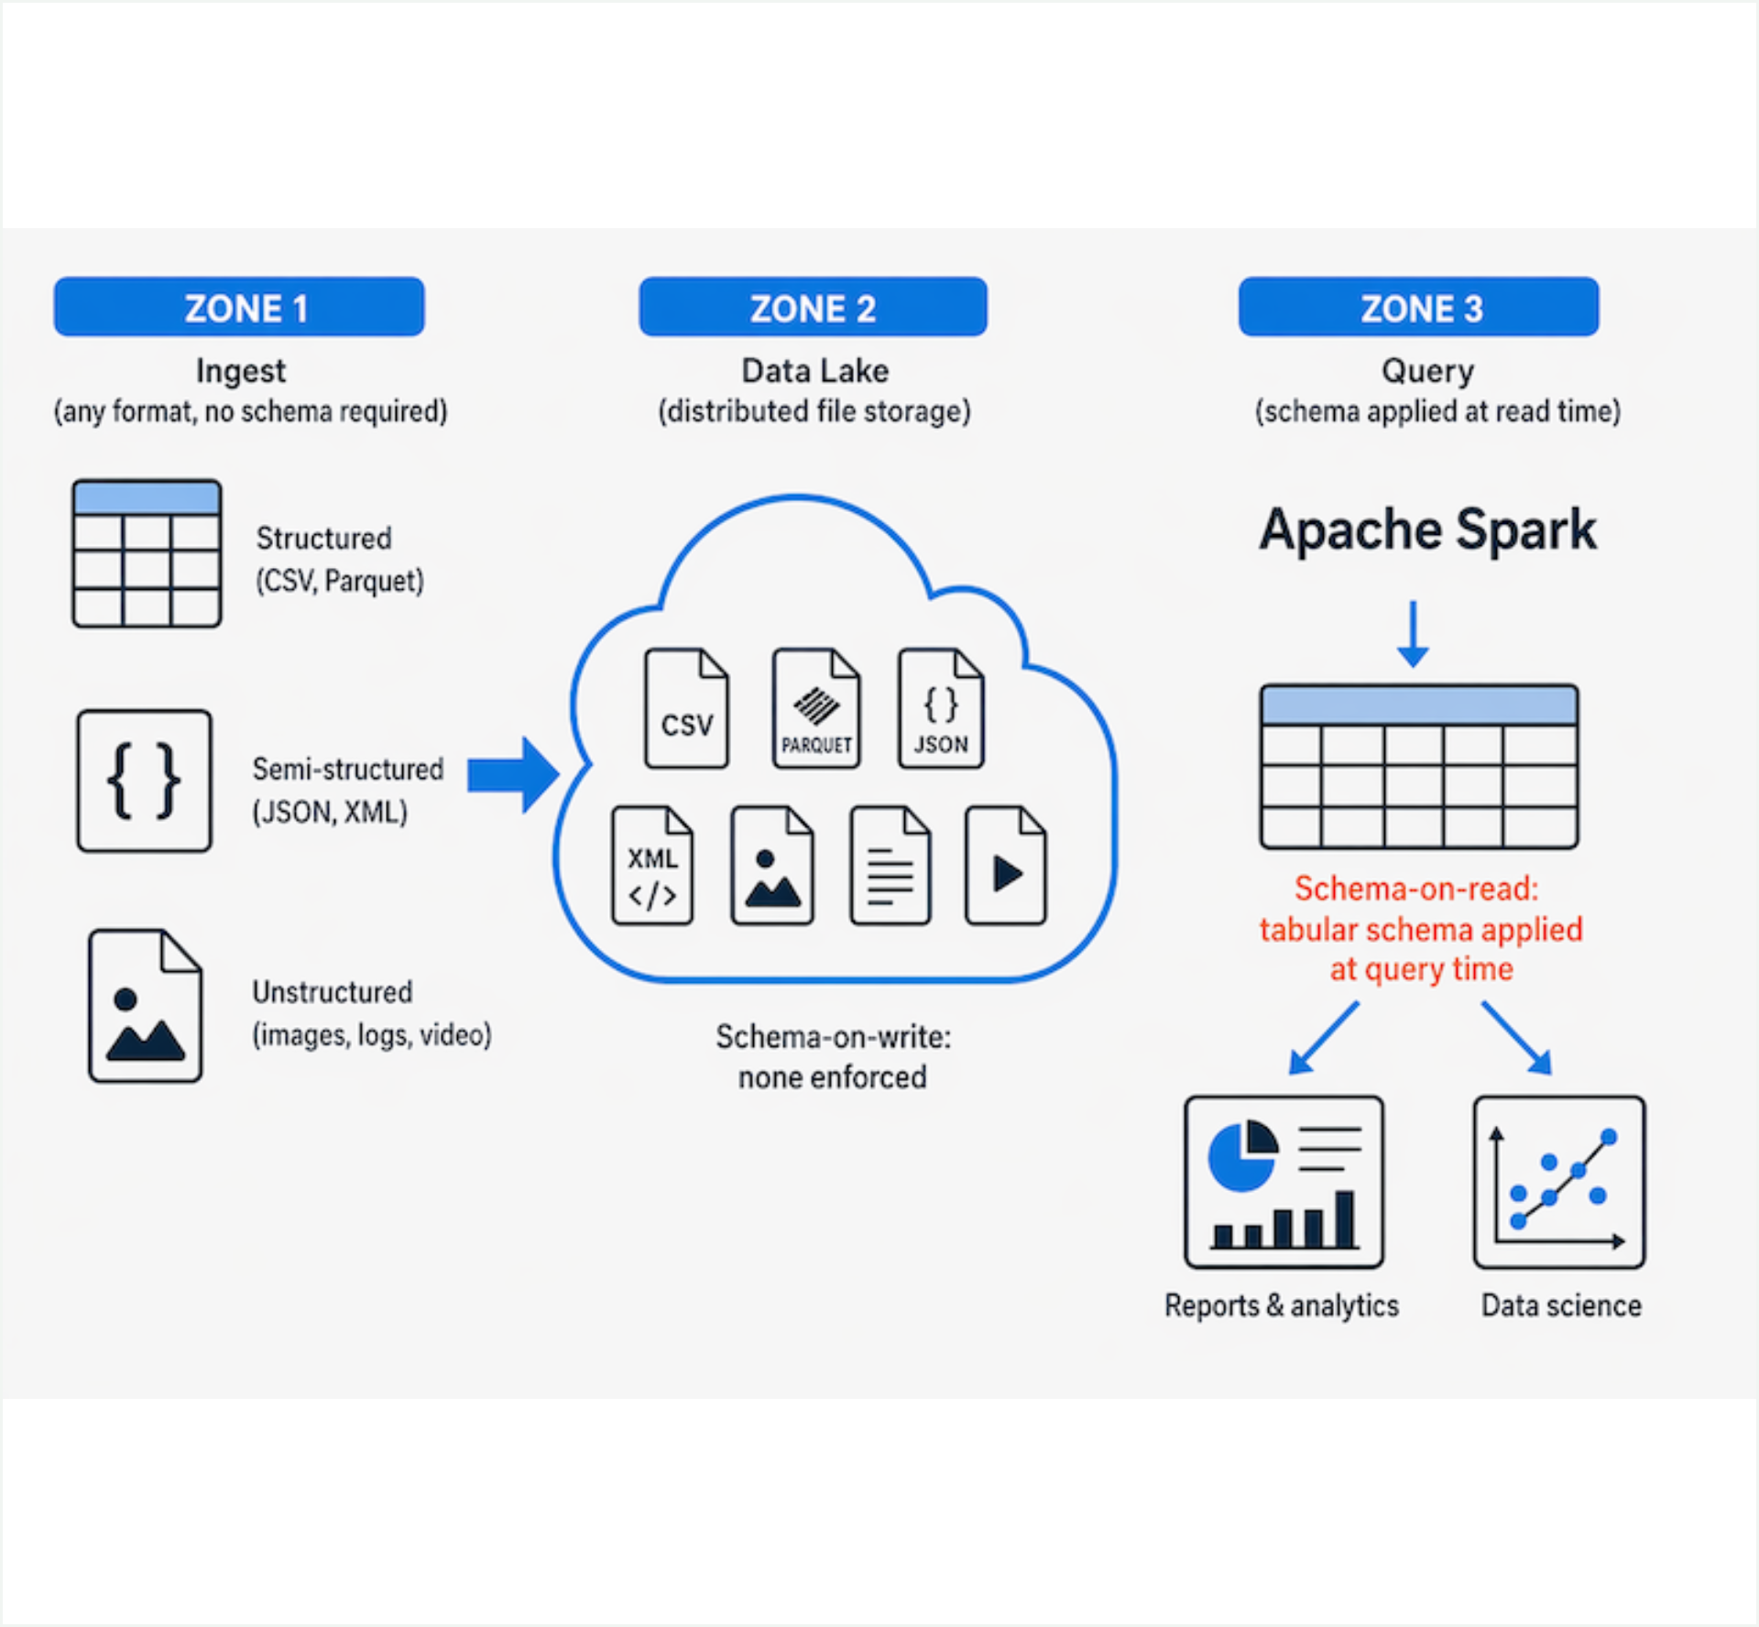
Lagos de datos: esquema en lectura
Almacén de archivos en un sistema distribuido, procesado con Apache Spark.
Admite datos estructurados, semiestructurados y no estructurados sin aplicar esquema al escribir.
9 / 30

Slide 10
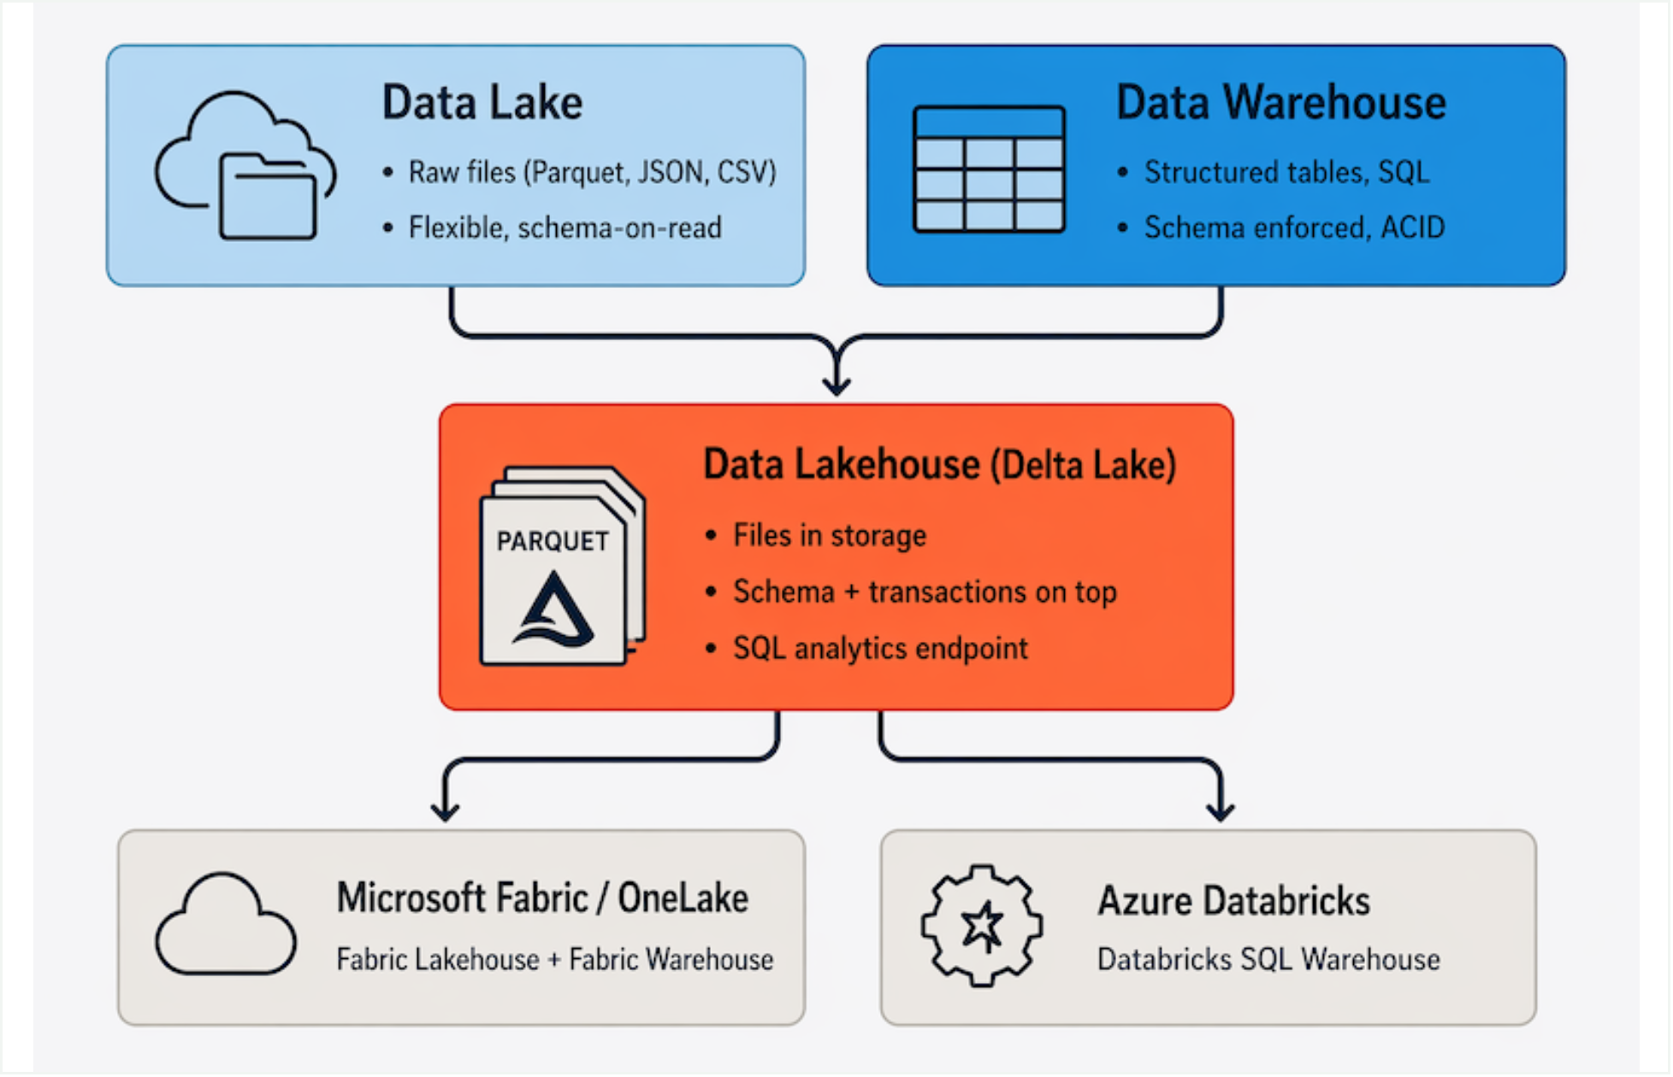
El enfoque híbrido:
almacén de lago de datos
Archivos en el lago más un punto de conexión de SQL Analytics para consultarlos con SQL.
Delta Lake añade esquemas y coherencia transaccional sobre Parquet.
En Fabric todo reside en OneLake.
10 / 30

Slide 11
Qué servicio elegir como almacén analítico
Fabric Lakehouse
Fabric Warehouse
Azure Databricks
Datos mixtos o semiestructurados y aprendizaje automático.
Datos estructurados, equipo SQL, esquema estricto y alta concurrencia.
Flujos Spark centrados en código, portabilidad multinube o experiencia previa.
11 / 30

Slide 12
Procesamiento
en tiempo real
12 / 30

Slide 13
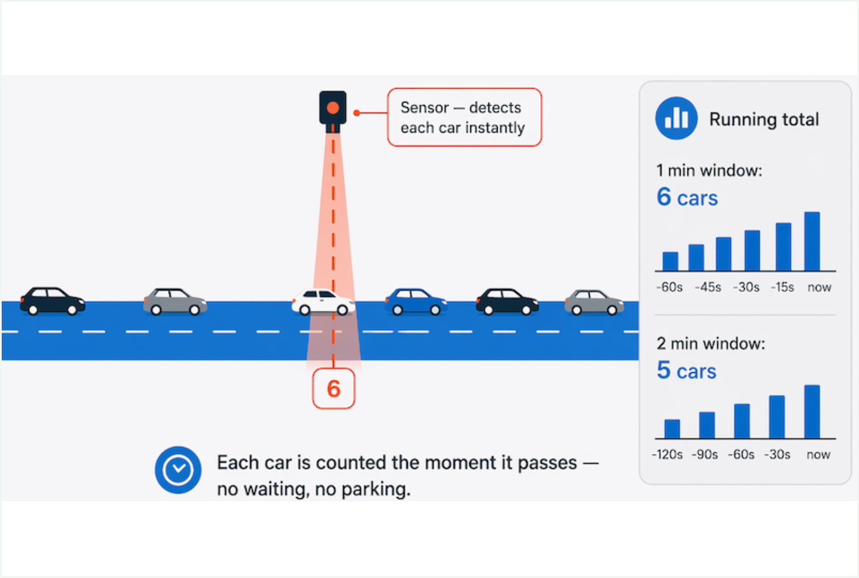
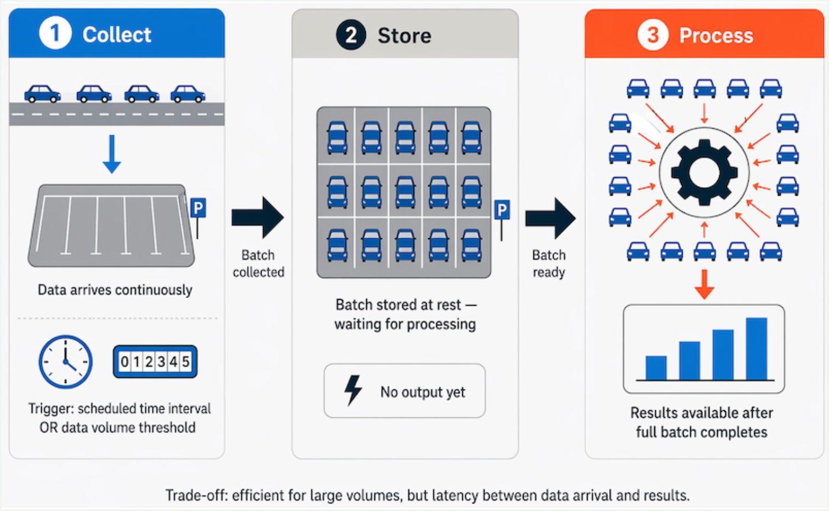
Por lotes frente a flujos
Lotes
Flujos
Se recopilan datos y todo el grupo se procesa conjuntamente.
Cada dato se procesa cuando llega.
Contar coches en un aparcamiento.
Contar coches al pasar.
13 / 30

Slide 14
Ventajas y desventajas
del procesamiento por lotes
Aspecto | Ventajas | Desventajas
Capacidad de procesamiento | Los grandes volúmenes se procesan de forma eficaz en un momento conveniente | Todos los datos de entrada deben estar preparados para comenzar
Uso del sistema | Trabajos programados en horas inactivas, mejor uso de recursos | A menudo hay retraso entre la entrada de datos y los resultados
Fiabilidad y errores | — | Errores, bloqueos o fallos pueden detener todo el proceso
Validación de datos | — | Los datos de entrada deben comprobarse antes de volver a ejecutar el trabajo
Impacto de errores menores | — | Incluso errores pequeños pueden impedir que el trabajo se ejecute
14 / 30

Slide 15
Diferencias entre datos
por lotes y streaming
Aspecto | Lotes | Streaming
Ámbito | Todo el conjunto de datos | Datos recientes o una ventana móvil
Tamaño | Grandes conjuntos | Registros individuales o microlotes
Latencia | Horas | Segundos o milisegundos
Análisis | Complejo | Agregaciones y cálculos simples
15 / 30

Slide 16
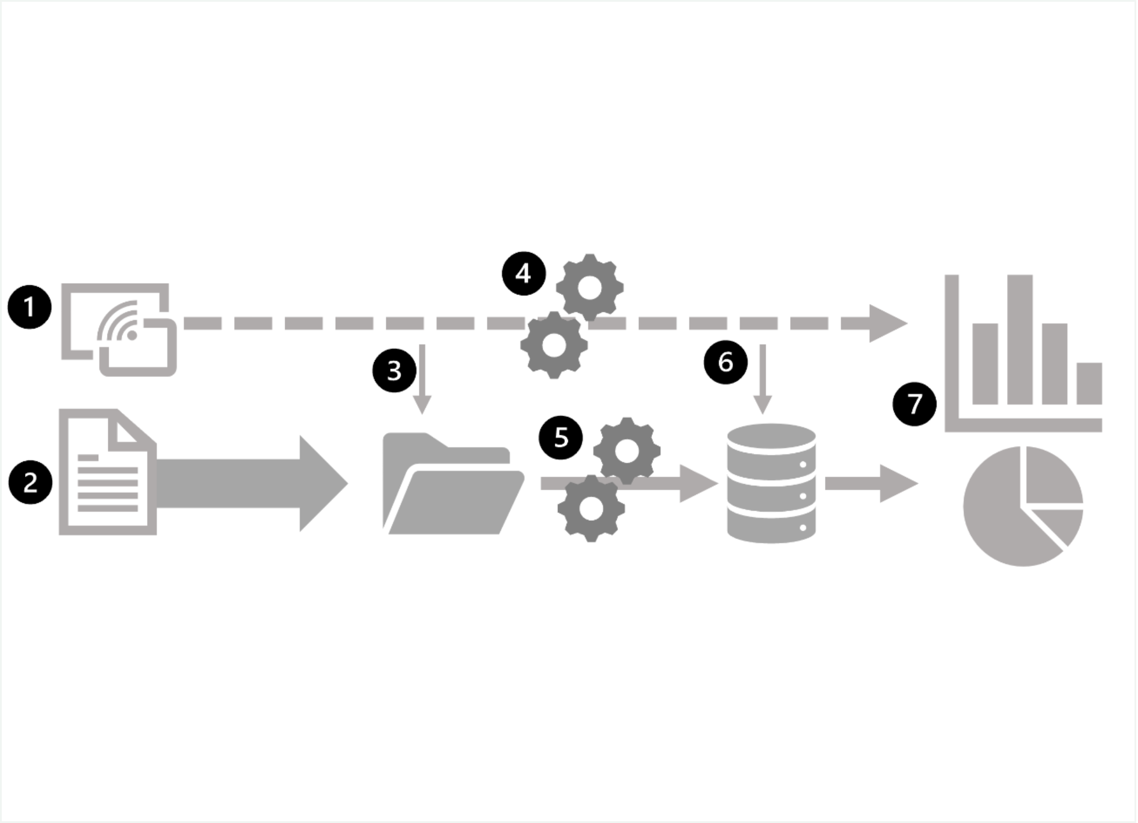
Combinar lotes y flujos: arquitectura lambda
Los eventos en streaming se capturan en tiempo real o se escriben en el almacén para procesar después por lotes.
Los resultados de ambos caminos se conservan en un almacén analítico para análisis histórico.
La alternativa kappa trata todos los datos como una secuencia continua.
16 / 30

Slide 17
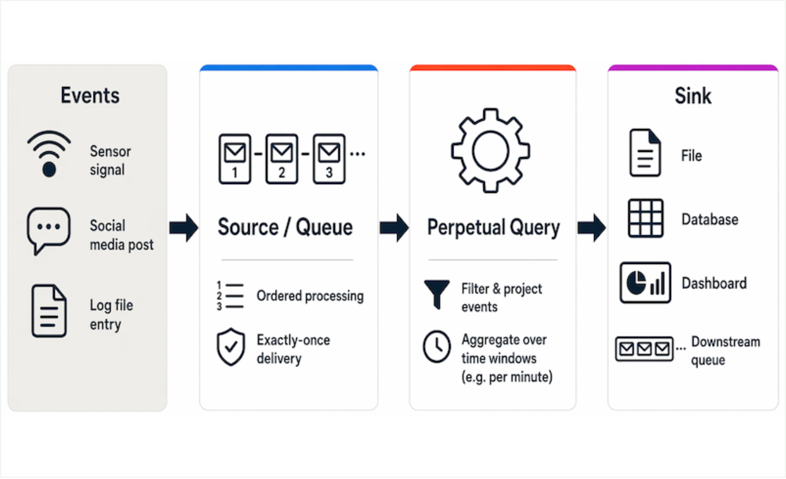
Arquitectura general
de procesamiento de flujos
Un evento genera datos.
Se capturan en un origen o cola.
Una consulta perpetua los procesa, por ejemplo en ventanas de tiempo.
El resultado se escribe en un receptor.
17 / 30

Slide 18
Servicios de Azure para flujos
Orígenes
Servicios de análisis
Receptores
Event Hubs
IoT Hub
Data Lake Store Gen2
Apache Kafka
Fabric Real-Time Intelligence
Spark Structured Streaming
Azure Stream Analytics
Event Hubs, Data Lake, OneLake, Blob Storage, Azure SQL Database, Databricks, Fabric y Power BI.
18 / 30

Slide 19
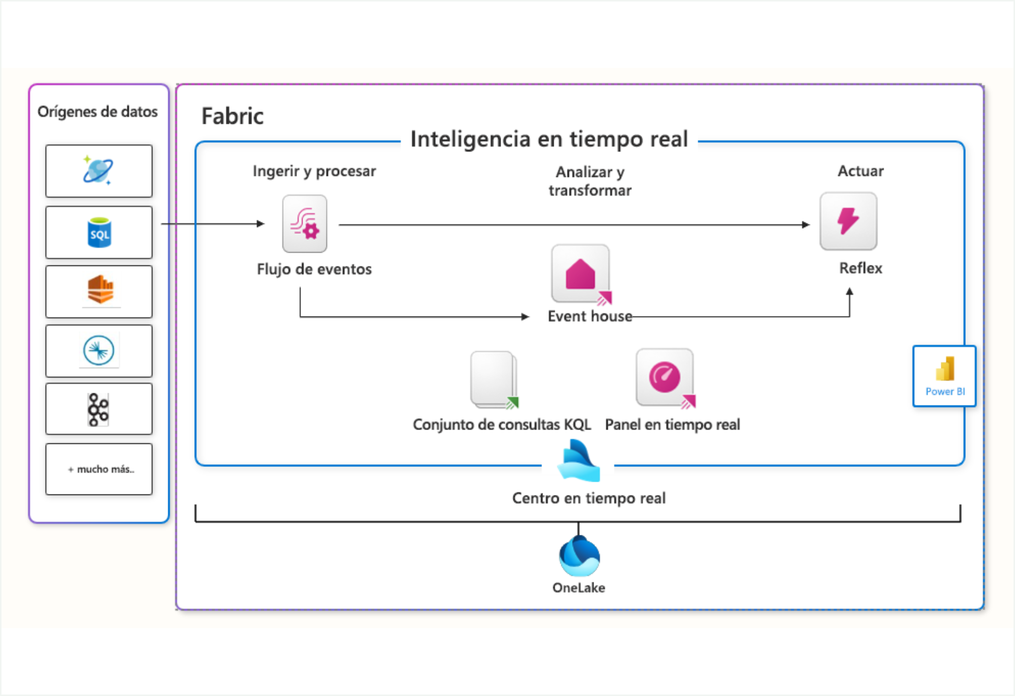
Fabric Real-Time Intelligence
Eventstreams, Eventhouse (KQL), Real-Time Dashboards y Activator.
El centro en tiempo real es un catálogo central para detectar y compartir datos de streaming.
Alertas del activador para reaccionar en tiempo real.
19 / 30

Slide 20
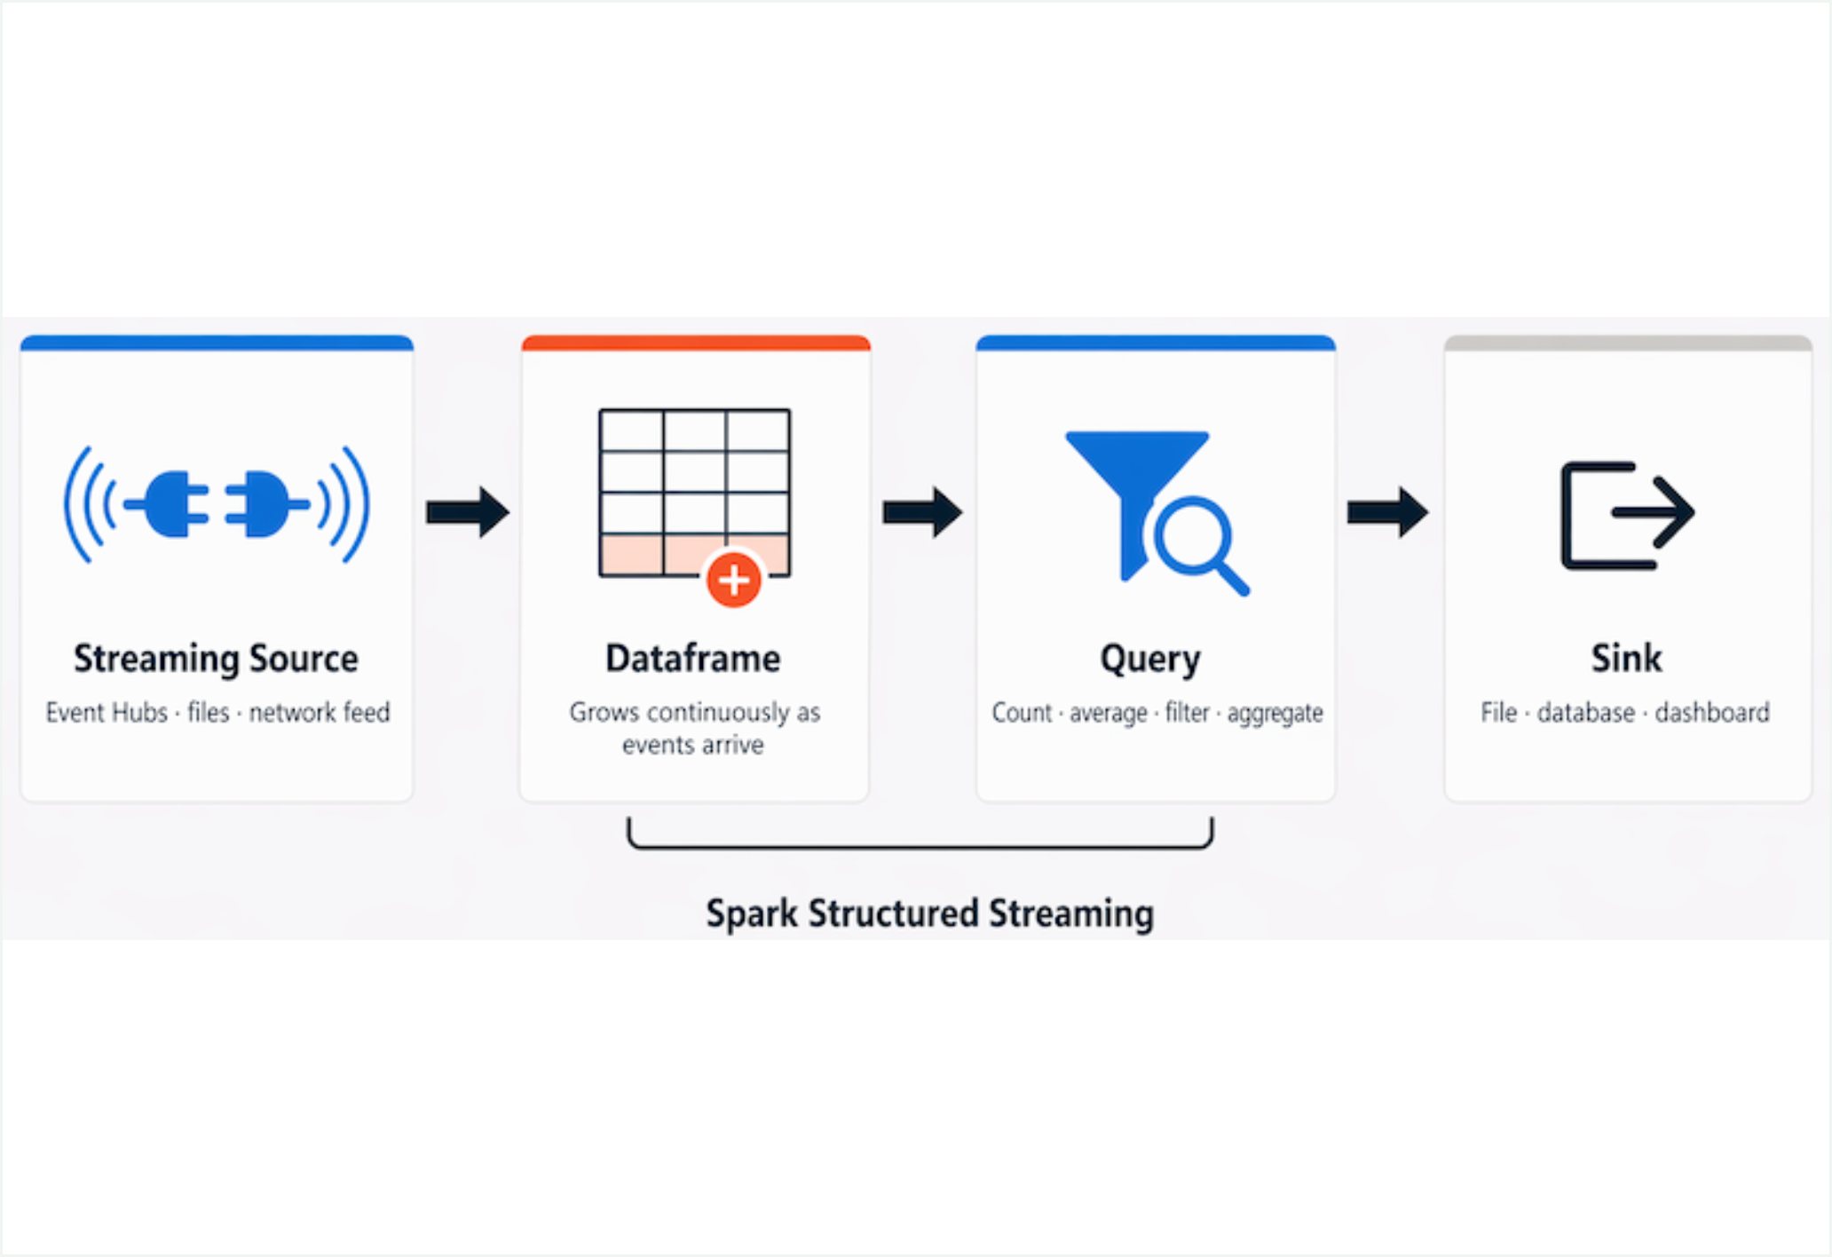
Spark Structured Streaming
Conectar con un origen de transmisión.
Leer los datos en una trama de datos que crece con cada evento.
Escribir una consulta sobre ella.
Enviar resultados a una salida.
20 / 30

Slide 21
Delta Lake: fiabilidad en el lago de datos
Confiabilidad
Validación del esquema
Lotes y streaming unificados
Las escrituras parciales o con errores no dañan los datos.
Los datos deben ajustarse a una estructura definida.
La misma tabla sirve como receptor y como origen.
21 / 30

Slide 22
Modelado y visualización
con Power BI
22 / 30

Slide 23
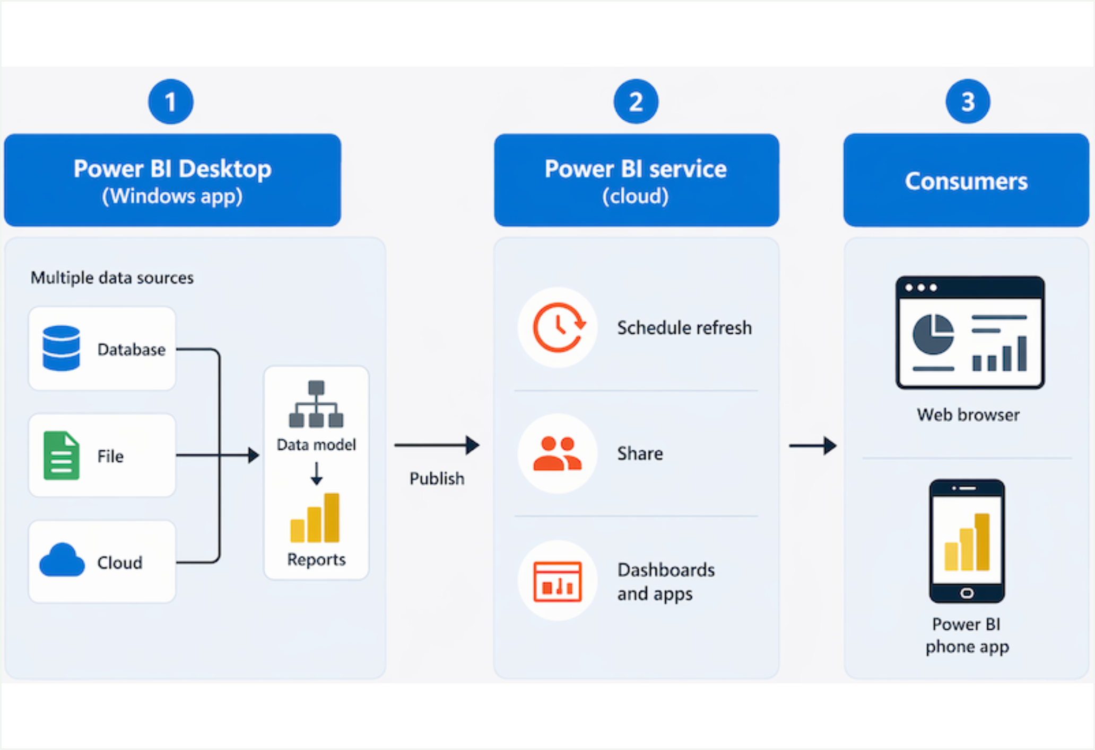
Flujo de trabajo de Power BI
Power BI Desktop
Importar datos, crear el modelo y los informes.
Servicio Power BI
Publicar, actualizar, compartir y crear paneles y aplicaciones.
Aplicación móvil
Consumo desde teléfono.
23 / 30

Slide 24
Power BI en Microsoft Fabric y su IA
Microsoft Fabric
Copilot
Narración inteligente visual
Áreas de trabajo compartidas, modelos semánticos, modo Direct Lake y edición web.
Resumir informes, crear páginas y generar medidas DAX.
Sin licencia de Copilot.
Requiere capacidad F2 o superior, o Premium P1 o superior.
24 / 30

Slide 25
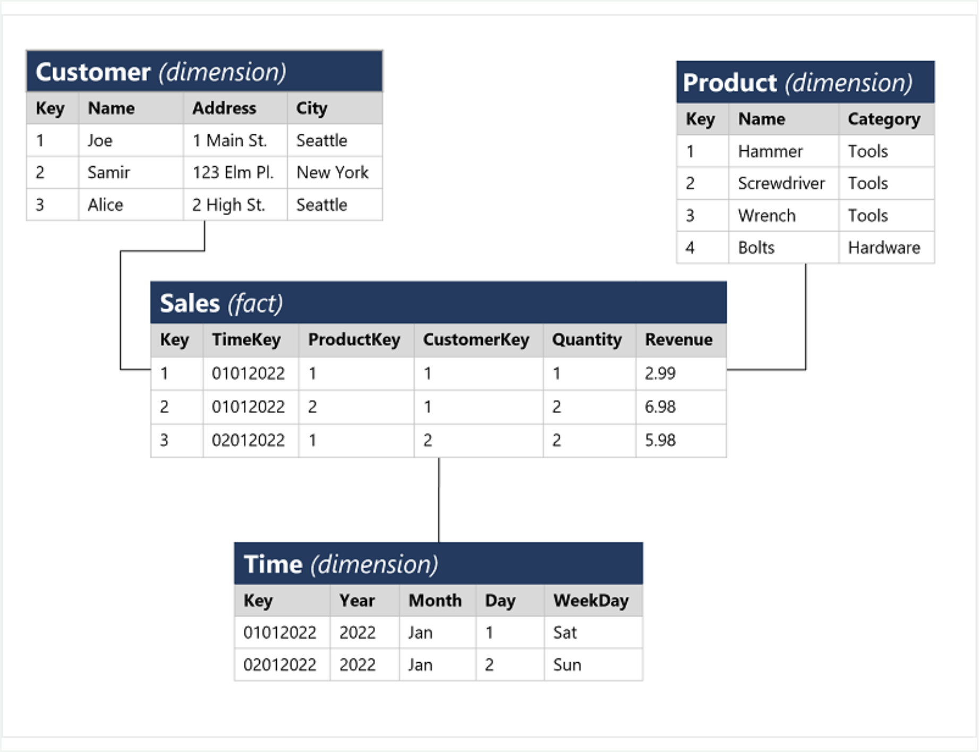
Modelo semántico: medidas y dimensiones
Las medidas son los valores numéricos a analizar; las dimensiones, las entidades por las que se agregan.
Tablas de hechos y de dimensiones forman el esquema de estrella; con detalles adicionales, el copo de nieve.
VertiPaq calcula las agregaciones en tiempo de consulta.
25 / 30

Slide 26
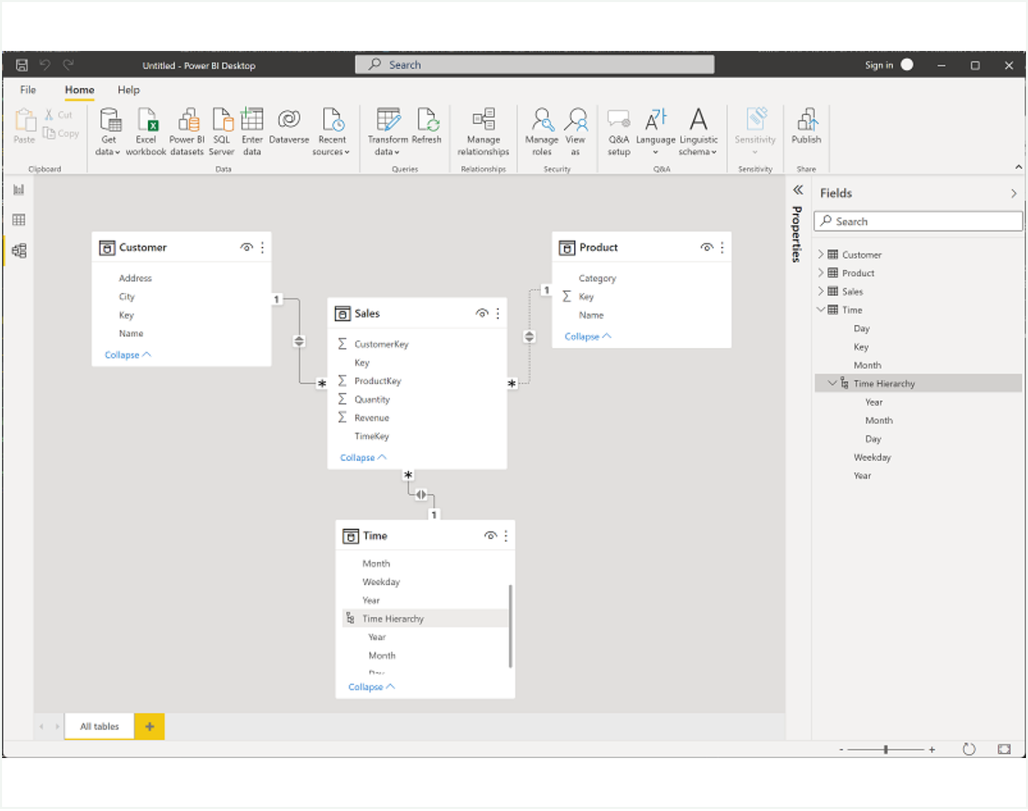
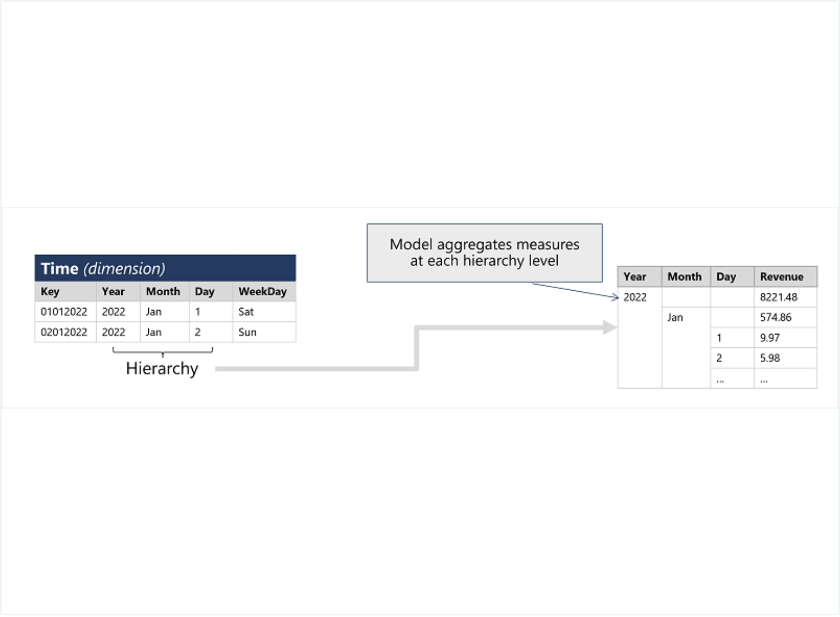
Jerarquías y vista Modelo
Las jerarquías permiten subir y bajar por niveles: producto a categoría, cliente a ciudad, día a mes a año.
En Power BI Desktop, la vista Model crea relaciones, jerarquías y formatos.
26 / 30

Slide 27
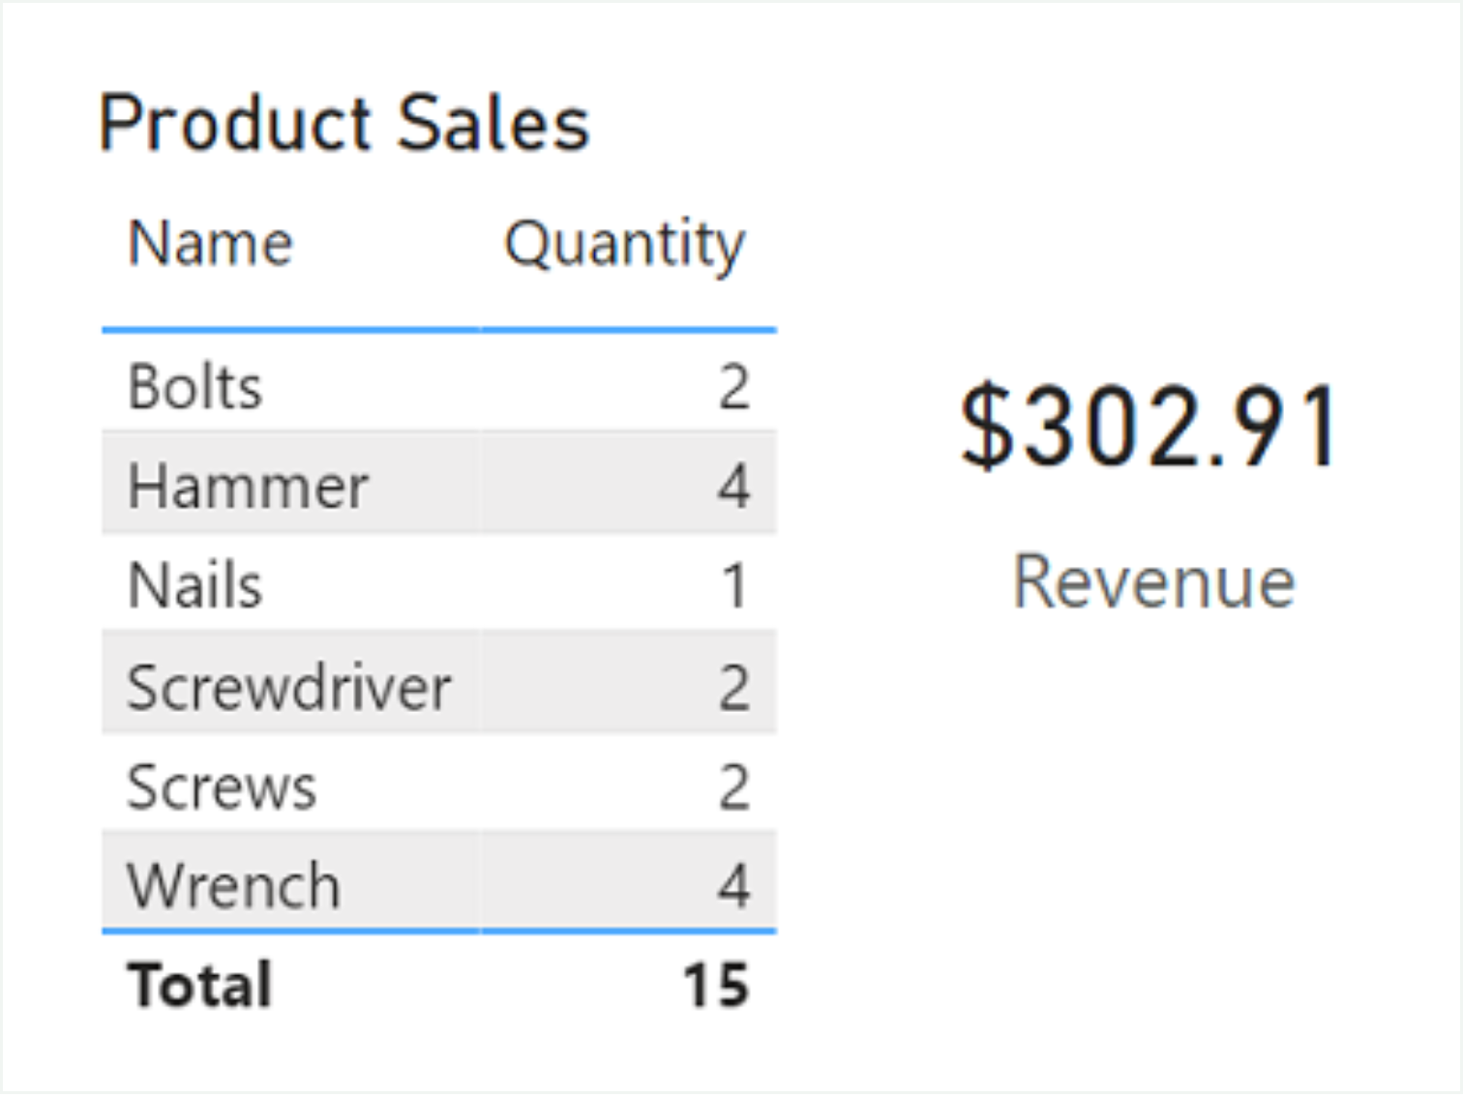
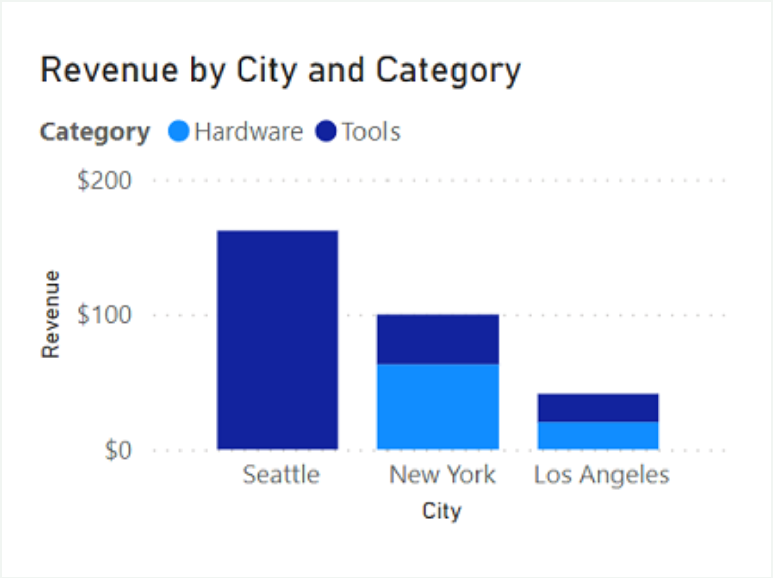
Tablas, texto y gráficos de columnas
Tablas y tarjetas de texto
Barras y columnas
Comunican valores y métricas clave.
Comparan valores de categorías discretas.
27 / 30

Slide 28
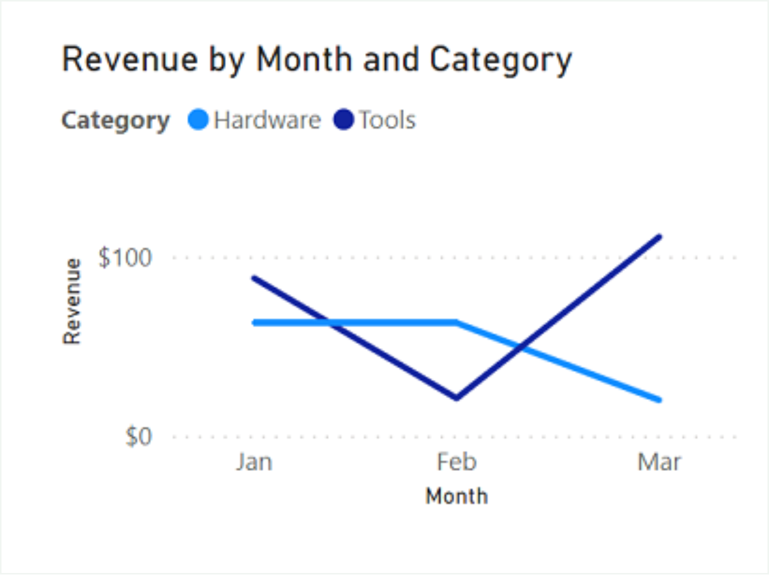
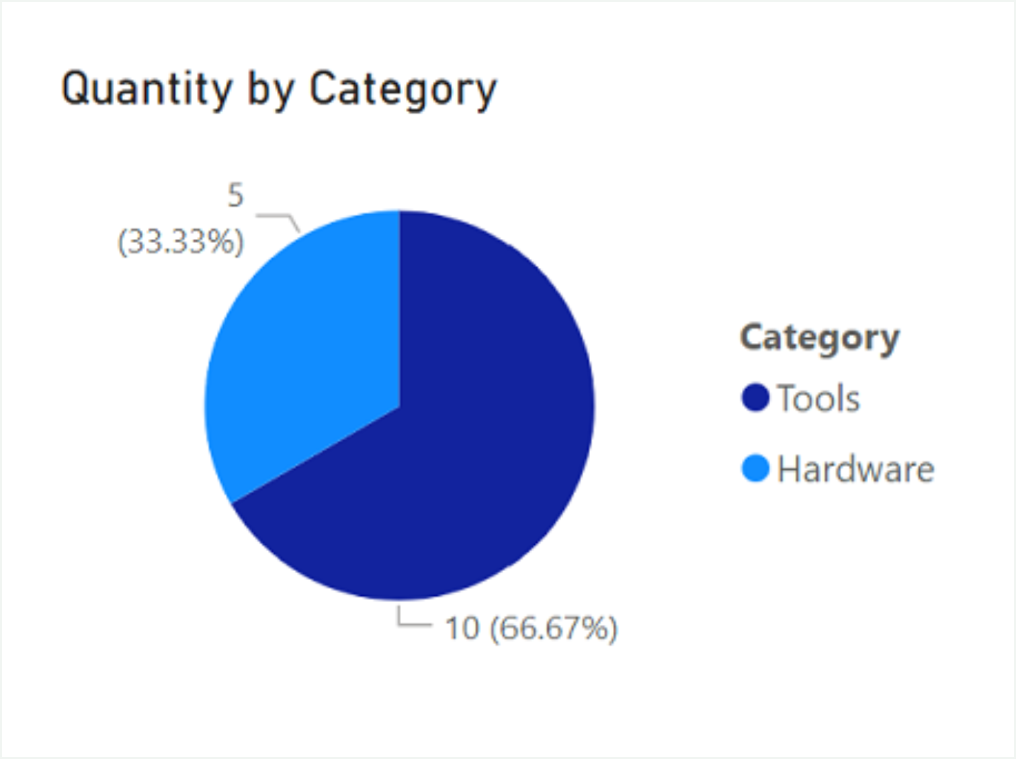
Líneas y circulares
Líneas
Circulares
Examinar tendencias, a menudo en el tiempo.
Valores como proporciones de un total.
28 / 30

Slide 29
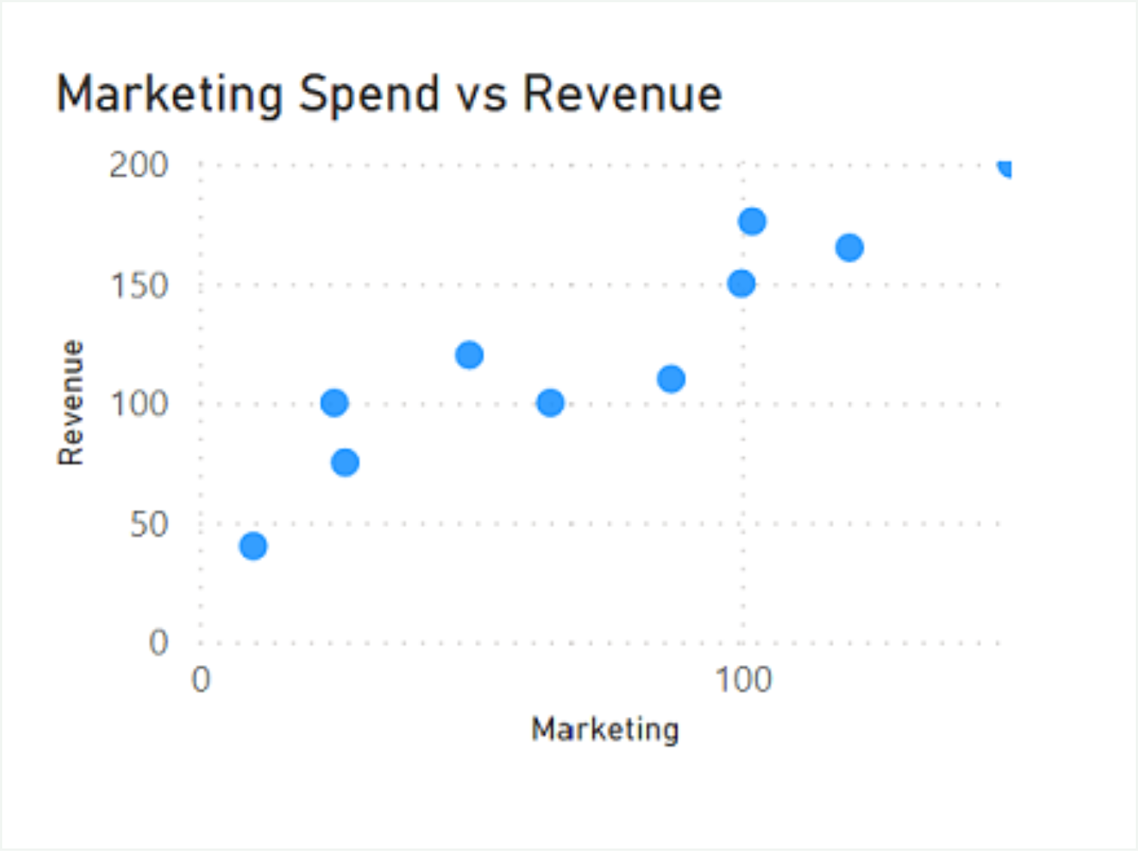
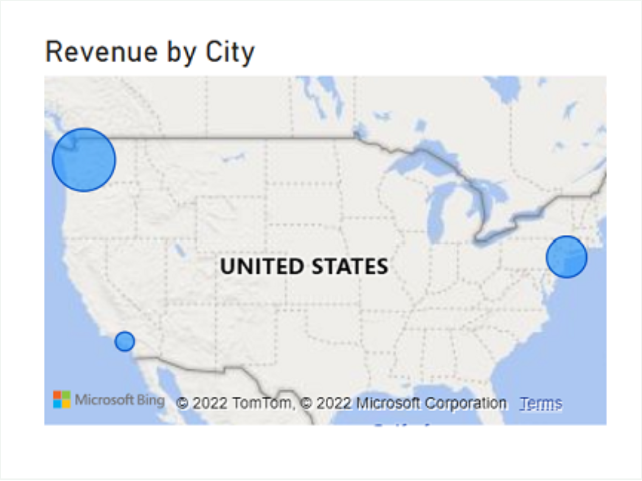
Dispersión y mapas
Dispersión
Mapas
Comparar dos medidas e identificar correlación.
Comparar valores entre ubicaciones geográficas.
29 / 30

Slide 30
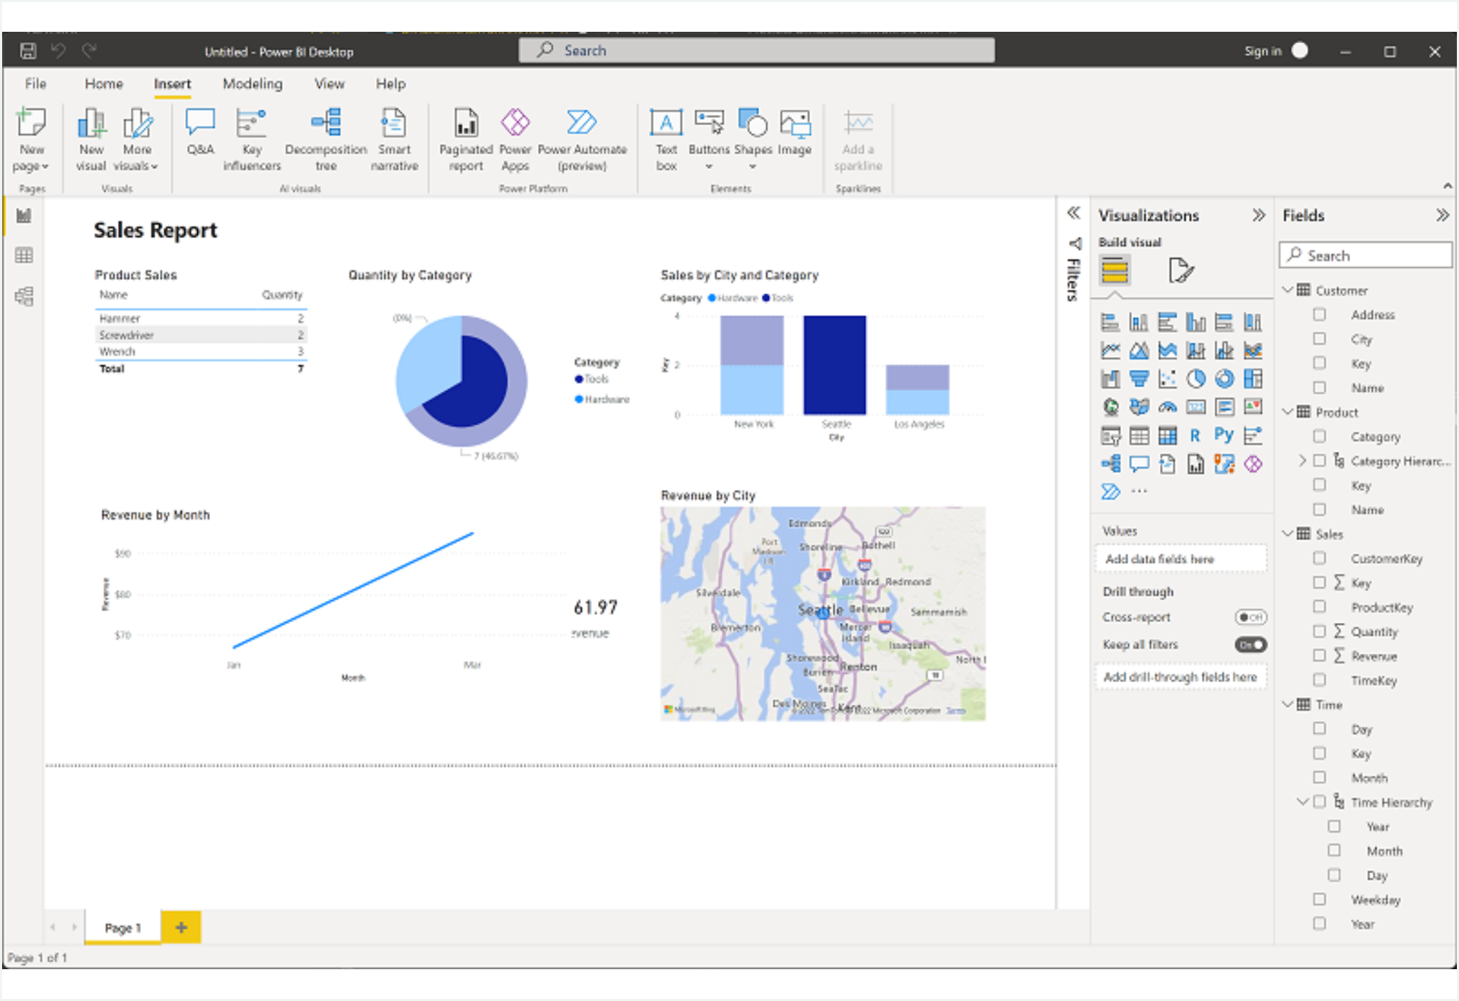
Informes interactivos y visualizaciones con IA
Seleccionar una categoría filtra y resalta las demás visualizaciones.
Narraciones inteligentes.
Preguntas y respuestas visuales.
Influenciadores clave.
Árbol de descomposición.
30 / 30

